Slide 1
宇宙学导论课件
2024 春
任课教师：王发印
主要参考书：
《Cosmology》- Steven Weinberg
《宇宙大尺度结构的形成》- 向守平 冯珑珑

Slide 2
课程内容
第四章 早期宇宙
宇宙暴涨
粒子的退耦
大爆炸核合成
第五章 暗能量
暗能量的候选体
暗能量的状态方程
天文观测限制暗能量
第六章 结构形成的理论
自引力不稳定性的Jeans理论
膨胀宇宙的小扰动
扰动的线性增长
重子物质的塌缩及第一代恒星形成
第七章 高红移宇宙
Gunn-Peterson效应
再电离及近红外背景
21cm谱线
第一章 宇宙的基本观测事实:
宇宙学基本原理,
宇宙年龄的测定,
宇宙密度的测量
第二章 宇宙膨胀的动力学:
宇宙学红移及哈勃膨胀,
Robertson-Walker度规,
宇宙的动力学方程
红移-距离关系
宇宙的年龄
宇宙的视界
第三章 Friedmann宇宙的解
辐射为主的宇宙
物质为主的宇宙
一般的宇宙模型和LCDM宇宙

Slide 3
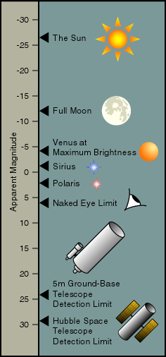
M＝m＋5－5 log d
星等
M为绝对星等； m为视星等； d为距离（pc）。绝对星等：位于距离10 pc处的星等；
视星等：在天体真实距离的星等。

Slide 4
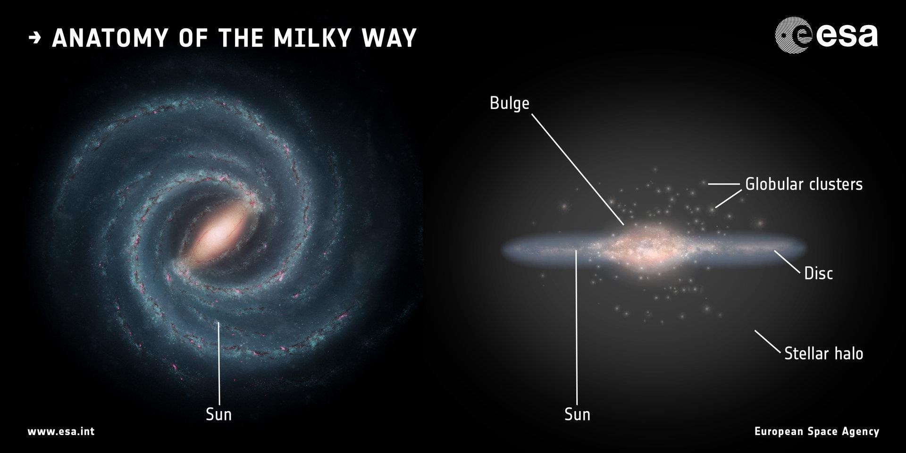
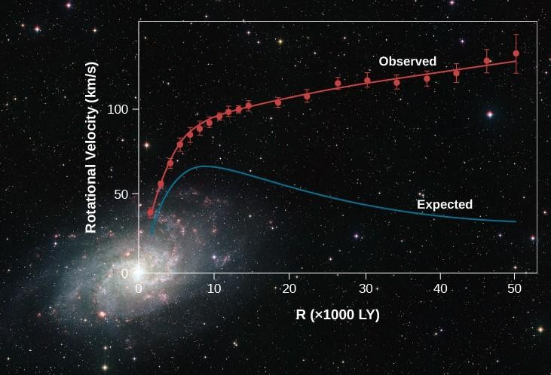
银河系结构 & 质量
核球
球状星团
在太阳轨道内包含的质量为： M = R₀V₀²/G ≈ 1.0×10¹¹M⊙
银河系的可见物质质量约为2.0×10¹¹M⊙
银河系的实际质量超过10¹² M⊙，表明在银晕中存在大量的暗物质(dark matter)
银晕
银盘：直径~30 kpc, 厚度~300 pc

Slide 5
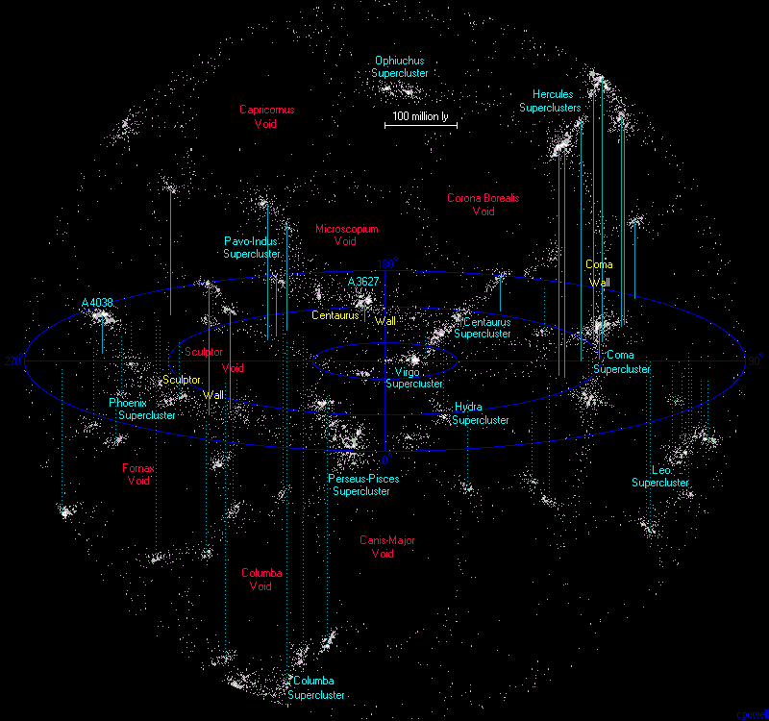
由星系群和星系团构成的更高级天体统称为超星系团。一般超星系团包含几个到几十个星系团，大小为几十到几百个Mpc （1pc=3.3光年）；
超星系团是现在已知的最大星系集团，在尺度超过大约150Mpc时，星系的分布可以近似看成是均匀的。
室女座超星系团

Slide 6
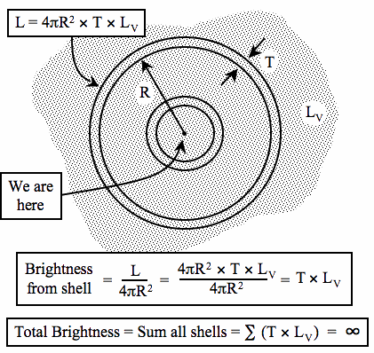
牛顿宇宙学与奥伯斯佯谬
如果宇宙是无限的、静态的，如果恒星均匀分布且始终存在。天空的亮度将是无限大！
The distribution of stars is not uniform. So, for example, there could be an infinity of stars, but they hide behind one another so that only a finite angular area is subtended by them.
The Universe is expanding, so distant stars are red-shifted into obscurity.
The Universe is young. Distant light hasn't even reached us yet.
However it doesn't, so one or more of
the assumptions must be wrong.

Slide 7
宇宙学原理
宇宙是所有的时空及其间物质的总和
宇宙在大尺度(Spatial)上是均匀及各向同性的，没有任何一个观测者在宇宙中占有特殊的位置（空间）
Cosmological Principle:
The universe is isotropic and homogeneous at large scales, and no observer occupies a preferred position in the universe
将宇宙学原理扩展到时间维，则为静态宇宙理论：没有一个时间是特殊的;

Slide 8
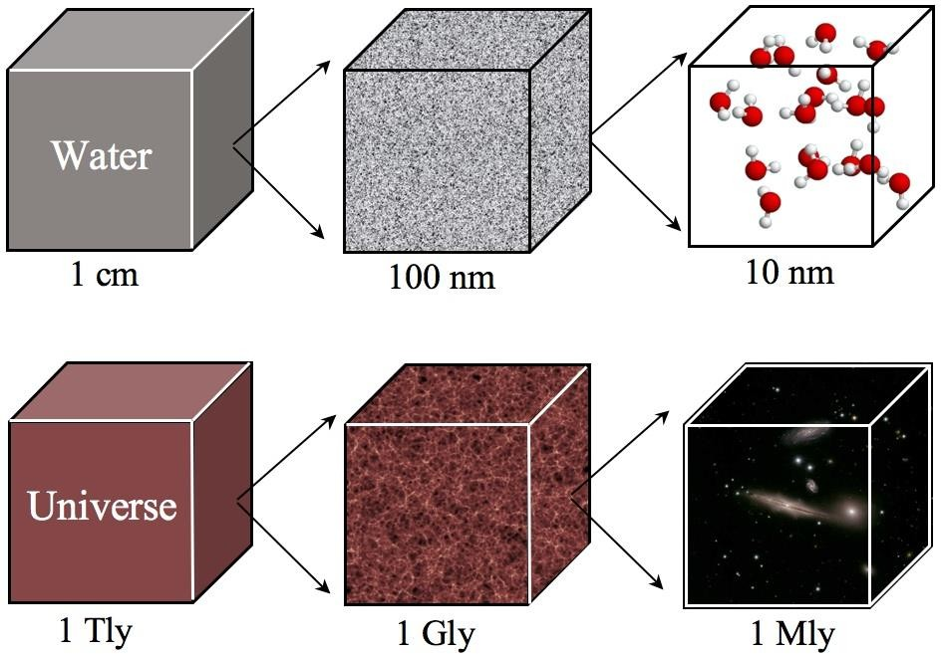
Cosmic Homogeneity and Inhomogeneity
宇宙学的理论基础-广义相对论:
宇宙中的物质组成决定了宇宙的几何及随时间的演化
Sketch illustrating the dual nature of the Universe -- smooth on large scales but rough on small scales below a certain threshold scale of ~150Mpc. This resembles water -- homogeneous on large scales, but rough on molecular scales below about 100 nm.

Slide 9
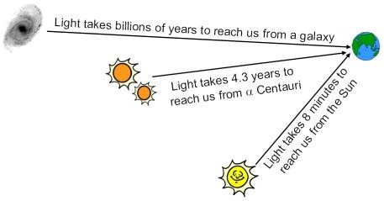
Lookback Time回溯时间:
The large size of the Universe, combined with the finite speed for light, produces the phenomenon known as lookback time. The speed of light (299,790 km/sec) is very fast, but finite.

Slide 10
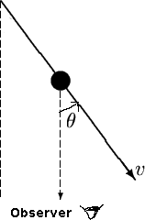
Things that go faster than light?
Hubble law: v=Hr → whether faraway galaxies are receding from us faster than the speed of light?
Answer: yes! indeed in theoretical predictions distant objects can appear to move away faster than the speed of light.
space itself is expanding; no violation of causality, because no signal can be sent between such galaxies.
视超光速运动
在t时间段内从图中的顶点运动到黑点处，速度为v，θ是速度与观测者视线方向的夹角。思考题！

